Slide 1
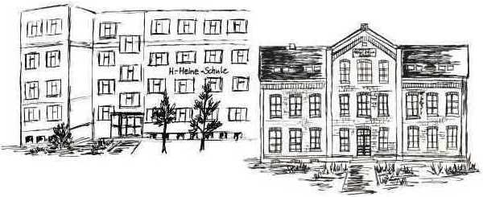
Herzlich willkommen an der Heinrich-Heine-Schule Gadebusch
Regionale Schule mit Grundschule

Slide 2
Daten
Anschrift: Heinrich-Heine-Str.40,19205 Gadebusch
Schulträger: Stadt Gadebusch
Anzahl der Schüler: 650
Grundschule+ Regionale Schule
Anzahl der Lehrer: 46 +1 Referendarin
Schulsozialarbeiterinnen: Frau Balck RegS/ Frau Arndt GS
Schulleiterin: Frau Gritt Roock
stellvertretende Schulleiterin: Frau Angret Becker
Telefon/RS: 03886/35233 Fax. 03886/712626
Email: schule@gadebusch.org
Homepage: www.heinrich-heine-schule-gadebusch.de

Slide 3
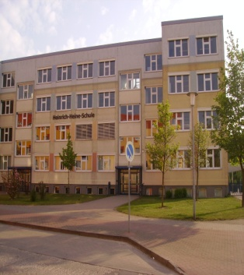
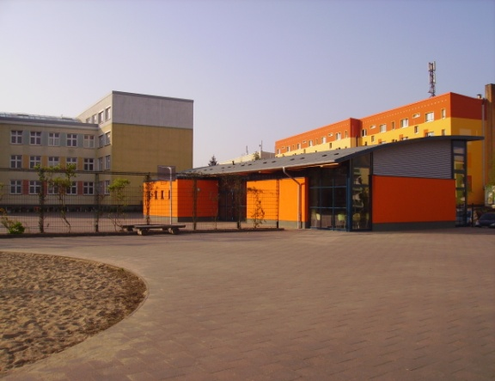
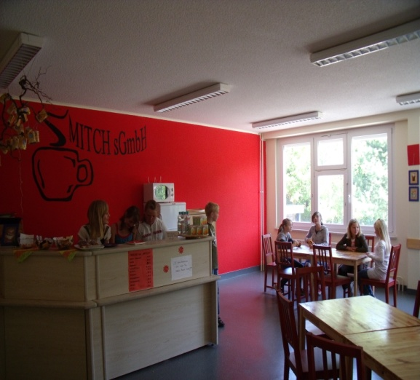
Kompetenzen fördern, Sozialkompetenz stärken
„Ganztags-schule
Berufsfrüh-orientierung
Medienkompetenz

Slide 4
Einige Informationen über uns
gut ausgestattete Räumlichkeiten
beständiges Kollegium
13 Klassen in der Grundschule/17 Klassen in der Regionalen Schule/ 1 eigenständige esE Klasse
Neubau der Sporthalle
Praxistage in Klasse 9 und 10BR
Möglichkeit zur Teilnahme an der Schulspeisung –Menüfactory GDB

Slide 5
Einige Informationen über uns
Pausenversorgung im Bistro durch Caterer Menüfactory Gadebusch dienstags bis donnerstags+ freitags z.B. Kuchenbasare o.ä. der Klassen
Schulsozialarbeiterinnen Frau Balck – Regionale Schule Frau Arndt - Grundschule
Elternsprechtage
Kooperation mit Musikschule Fröhlich, Pegasus, THW, Sportvereinen; FFW; ua.
zeitnaher Schülertransport

Slide 6
Mein „Schüler – Weg“ in der Regionalen Schule- Durchlässigkeit
Anmeldungen für Kl.5 erhalten sie spätestens am 31.01.2025 durch Ihre zuständige Grundschule
Abgabe der Anmeldungen an Ihrer zuständigen Grundschule bis zum 17.02.2025
1. Elternversammlung am 24.07.2025 in der RegS (voraussichtlich drei Klassen in Klassenstufe 5)
Orientierungsstufe Klassen 5 und 6
alle Schüler und Schülerinnen lernen gemeinsam

Slide 7
Mein „Schüler – Weg“ in der Regionalen Schule- Durchlässigkeit
am Ende des 1. Halbjahres der Klassenstufe 6- Schullaufbahnempfehlung für die weitere Schullaufbahn nach Klasse 6 (Elterngespräche)- Durchschnitt der Fächer Deutsch, Mathematik, Englisch ist Kriterium (gleich oder besser 2,5)
in den Winterferien der Klasse 6 - Entscheidung der Eltern- Anmeldung am Gymnasium oder der Regionalen Schule
in den Klassen 7-9 Wechsel an das Gymnasium bei einem Durchschnitt von mindestens 2,5 in den Fächern Deutsch, Mathematik, Englisch
Regionale Schule Klasse 7 -10/ Berufsreife nach Klasse 9/ Mittlere Reife nach Klasse 10

Slide 8
Schulabschlüsse – Regionale Schule
nach Klasse 9 und 10BR- Berufsreife, berufliche Ausbildung
nach Klasse 10- Mittlere Reife, berufliche Ausbildung
oder mit Prädikat „befriedigend“- Übergang in Klasse 10 Gymnasium möglich
oder Besuch des Fachgymnasiums nach Klasse 10 möglich

Slide 9
Orientierungsstufe Klassen 5+6
beständige Klassenleitung (Kriterium ist
Personalsituation)
Lernzeiten im Klassenverband
Lernen lernen – Methodentraining, Lern-
strategien, Erwachsen werden….
zusätzliche Förderstunden bei Lernschwierigkeiten im Ganztag
tägliche Lesezeit bis Klasse 10

Slide 10
Stolpersteine
Arbeitsmaterialien (Vollständigkeit, Ordnung, Lesezeitbuch)
Hausaufgabenhefte (Vortragen, Eintragungen)
Hefterführung ( Arbeitsblätter, leere Blätter, Mitschriften ergänzen)
Kontrolle Elternhaus (SchülerInnen benötigen Hilfe)
Rücklauf von Informationen zu Klassenleitungen + Fachlehrkräfte

Slide 11
Unsere Ganztagsschule
gebundene Ganztagsschule
montags + freitags endet der Unterricht nach der 6. Stunde -13.30 Uhr
dienstags bis donnerstags endet der Unterricht in der Regel nach der 8. Stunde – 15.15 Uhr
Angebotstag donnerstags:
z.B. Musikschule Fröhlich, Cajon, Darstellendes Spiel,
Sportangebote, gesunde Ernährung, Yoga,
Arbeit mit dem PC, kleine chemische Experimente,
Spiele, Tanzen u.v.m.
Förderung: LRS, LimB

Slide 12
Höhepunkte
Kennenlerwoche in Klasse 5 + zwei Kennenlerntage in Klasse 7
Talenteshow
Sportfest und Tag des Schulsports
Projekttage der Klasse oder Klassenstufe/ Projektwoche
Schulfest (alle 2 Jahre)
Lesewettbewerb
Känguru-Wettbewerb (im Fach Mathematik)
Kreisjugendspiele
u.v.m.

Slide 13
Unterrichts- und Pausenzeiten im Schuljahr
Standort Heinrich-Heine-Straße
*Klingelzeichen
Stunde | Uhrzeit
 | *7.30 Uhr Einlass
1. | * 7.45 bis 8.30 Uhr
 | Frühstückspause + Raumwechsel
2. | 8.40 bis 9.25 Uhr *
 | 20 Minuten Hofpause *9.40 Uhr Einlass
3. | * 9.45 bis 10.30 Uhr
4. | 10.35 bis 11.20 Uhr
5. | 11.25 bis 12.10 Uhr *
 | 35 Minuten Mittagspause * 12.40 Einlass
6. | * 12.45 bis 13.30 Uhr *
7. | * 13.40 bis 14.25 Uhr
8. | 14.30 bis 15.15 Uhr

Slide 14
Schulförderverein der Heinrich-Heine-Schule
gegründet 2006
Unterstützung vielfältiger
Projekte in den Schulteilen
(Sicherheitstraining/
Kindertag/ Spielgerät u.a.)
bisher vorwiegend über
Spendenwerbung
finanziert
40 Mitglieder bei
einem Jahresbeitrag von 12 €
Unterstützen Sie uns – alle
Mittel kommen unseren
Kindern wieder zu gute
Projekt Schulengel- bei Onlinekäufen von Eltern, Lehrkräften u.a. bei vielen großer Händler über Schulenegel.de erhält der SFV einen kleinen Obolus

Slide 15
Wir freuen uns auf die Zusammenarbeit mit Ihnen und Ihren Kindern.
Die Kolleginnen und Kollegen der Heinrich-Heine-Schule Gadebusch

